Slide 1
ДОКУМЕНТАЦИЯ
ПО ETL ПРОЦЕДУРАМ
Проектная работа по модулю
«DWH»
Выполнил:
студент курса ETL –разработчик, группы ETL – 11: М.М. Баёв
2022

Slide 2
УКАЗАНИЯ ПО ЗАПУСКУ ETL ПРОЦЕССОВ
Создаём в Pentaho переменную ${WORKFOLDER120} для рабочей директории, в данную директорию необходимо поместить все трансформации, задания, скрипты. В указанную выше директорию будут сохраняться все файлы формата CSV;
Запускаем скрипт DWH Проектная работа;
Во всех трансформациях меняем параметры подключения к DB (нужна DB со схемой bookings);
Запускаем задание TOTAL_JOBS.kjb

Slide 3
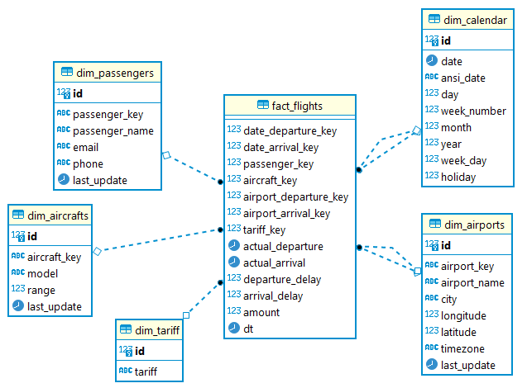
ER – диаграмма

Slide 4
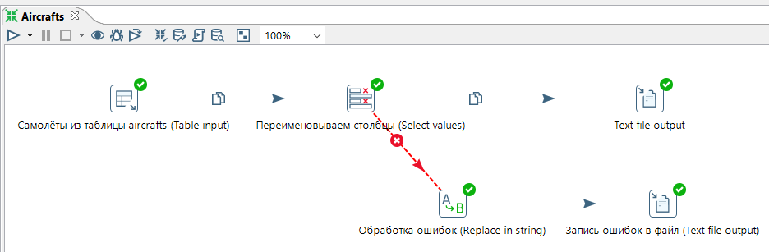
ОПИСАНИЕ ETL ПРОЦЕДУРЫ
В схеме bookings лежат фактические данные, которые подлежат переносу в DWH. Из исходных данных необходимо получить таблицу фактов и таблицы измерений к ней (схема звезда). Для получения необходимого набора данных, который потребуется для нашей таблицы фактов fact_flights создадим денормализованную таблицу в виде представления bookings.fact_flights_view, с данными: пассажиры + перелёты, будем считать за факт перелёта только те рейсы, в которых самолёты уже совершили посадку. Будем считать, что созданная схема данных ETLBOOK наша DWH, которую будем наполнять данными при помощи ETL процессов.
1. Выгрузим данные в формате CSV справочник самолётов трансформация - Aircrafts_CSV.ktr

Slide 5
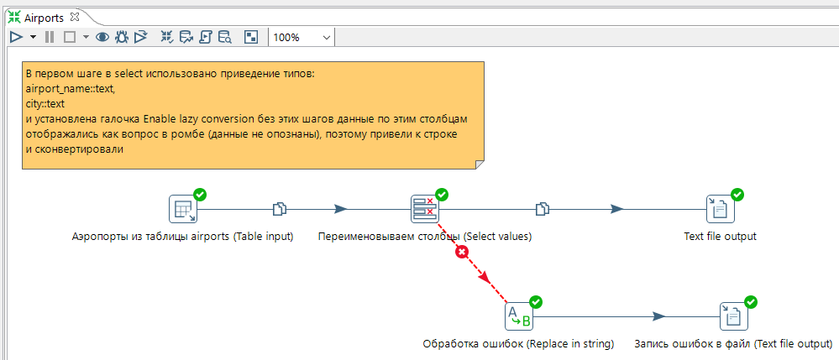
2. Выгрузим данные в формате CSV справочник аэропортов трансформация - Airports_CSV.ktr

Slide 6
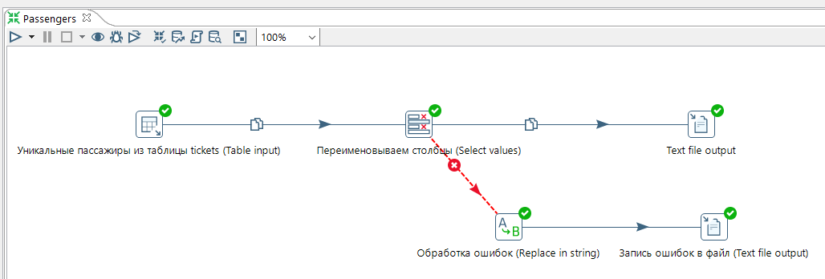
3. Выгрузим данные в формате CSV справочник пассажиров - Passengers_CSV.ktr

Slide 7
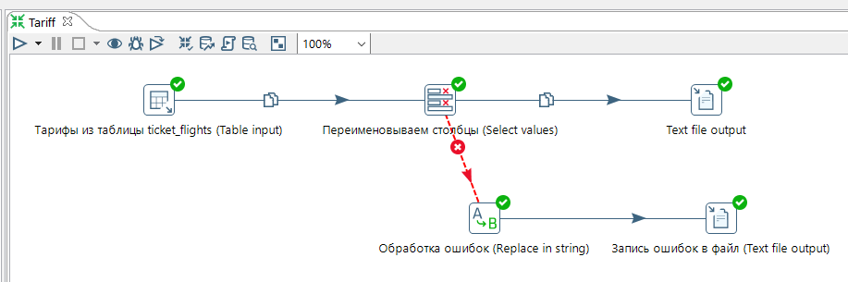
4. Выгрузим данные в формате CSV справочник тарифов - Tariff_CSV.ktr

Slide 8
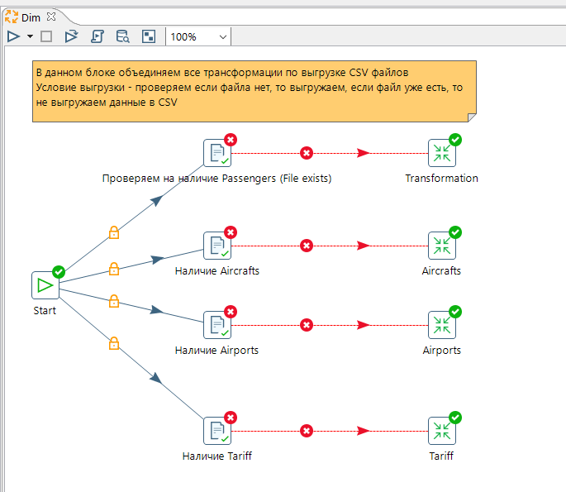
5. Автоматизируем при помощи ETL – процесса (задание) выгрузку данных всех справочников в формате CSV, т.е. объединим в задании выполнение всех трансформаций - Dim_CSV.kjb

Slide 9
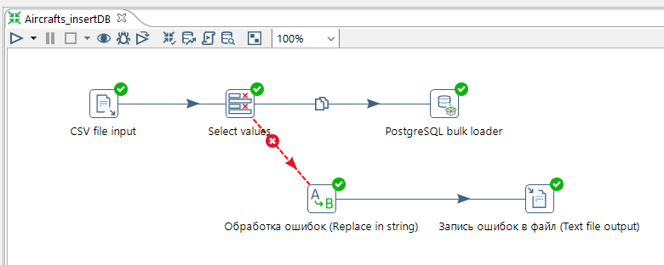
6. Загрузим данные в формате CSV в DWH (схему etlbook) справочник самолётов dim_aircrafts - Aircrafts_insertDB.ktr

Slide 10
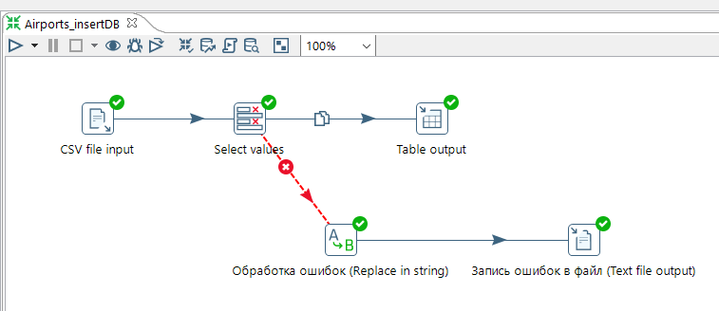
7. Загрузим данные в формате CSV в DWH (схему etlbook) справочник аэропортов dim_airports - Airports_insertDB.ktr

Slide 11
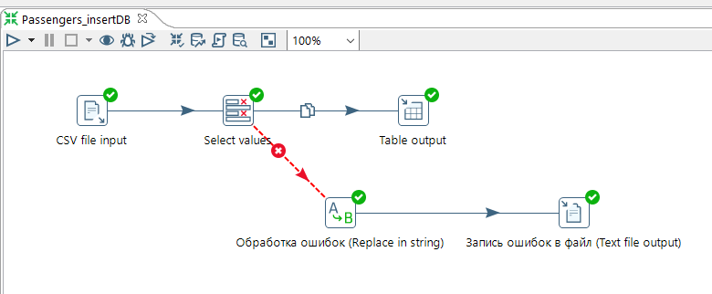
8. Загрузим данные в формате CSV в DWH (схему etlbook) справочник пассажиров dim_passengers - Passengers_insertDB.ktr

Slide 12
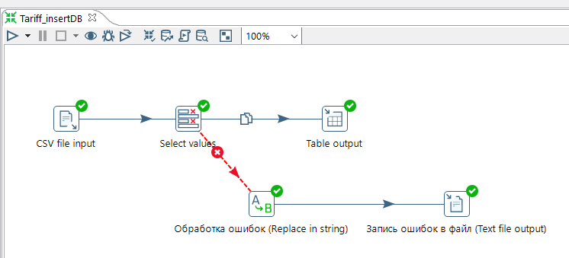
9. Загрузим данные в формате CSV в DWH (схему etlbook) справочник тарифов dim_tariff - Tariff_insertDB.ktr

Slide 13
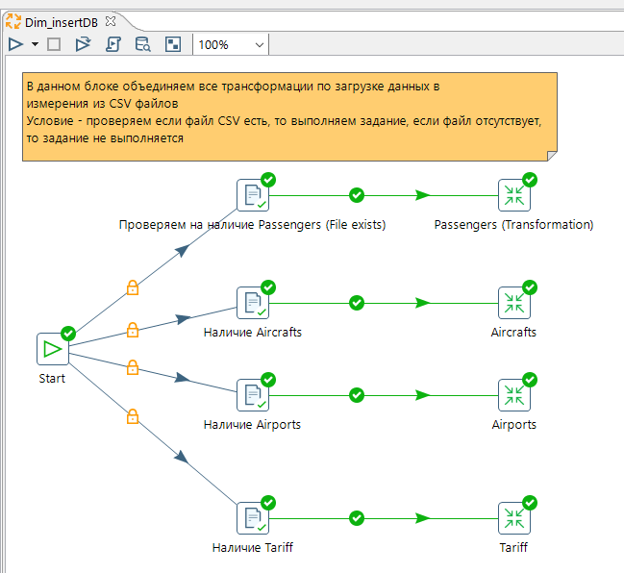
10. Автоматизируем при помощи ETL – процесса (задание) загрузку данных всех справочников в формате CSV, т.е. объединим в задании выполнение всех трансформаций - Dim_insertDB.kjb

Slide 14
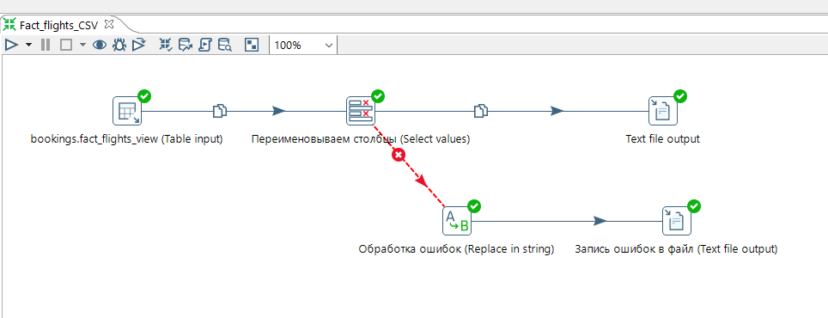
11. Выгрузим данные в формате CSV таблицу фактов - Fact_flights_CSV.ktr

Slide 15
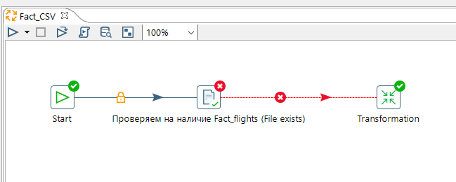
12. Автоматизируем при помощи ETL – процесса (задание) выгрузку данных факта в формате CSV - Fact_CSV.kjb

Slide 16
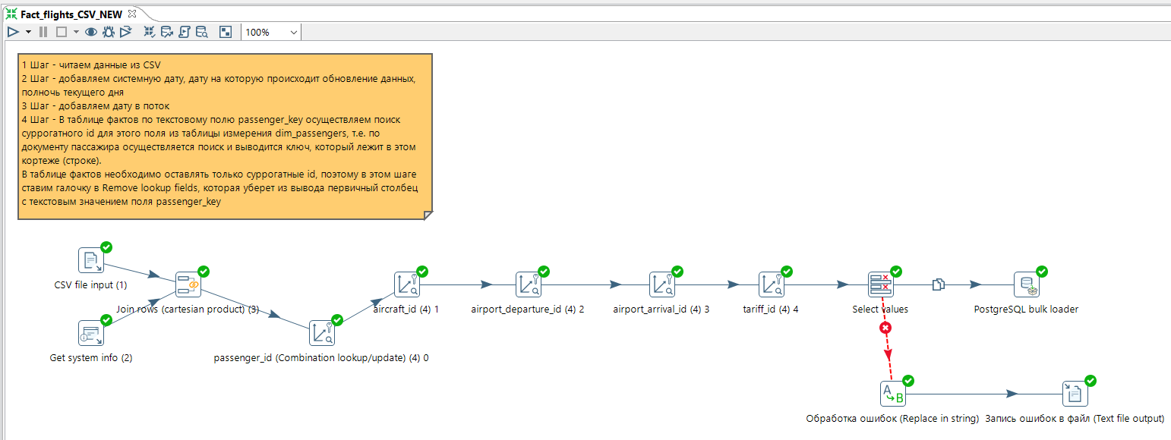
13. Загрузим данные в формате CSV в DWH (схему etlbook) факт fact_flights - Fact_flights_insertDB.ktr

Slide 17
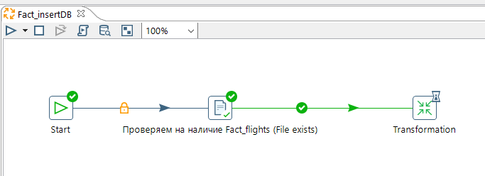
14. Автоматизируем при помощи ETL – процесса (задание) загрузку данных факта в формате CSV - Fact_insertDB.kjb

Slide 18
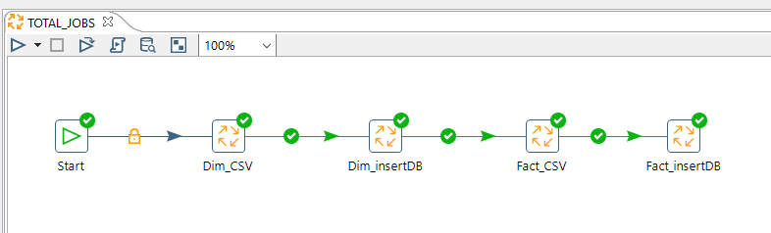
15. Автоматизируем при помощи ETL – процесса (задание) выгрузку всех данных в CSV и загрузку всех данных одним заданием - TOTAL_JOBS.kjb

